Slide 1

Modul 1.3 “Bolalar va ta'lim oluvchilar bilan ijtimoiy-ruhiy va rivojlantiruvchi ishlar”
Mavzu: Ijtimoiy-ruhiy va rivojlantiruvchi ishlarining zamonaviy nazariyalari, yondoshuvlari va amaliyoti (nazariy)
Reja:
Ijtimoiy-ruhiy ishlarning zamonaviy nazariyalari;
Rivojlantiruvchi ishlarning zamonaviy yondoshuvlari;
Maktablarda psixologik xizmat ko‘rsatish.

Slide 2
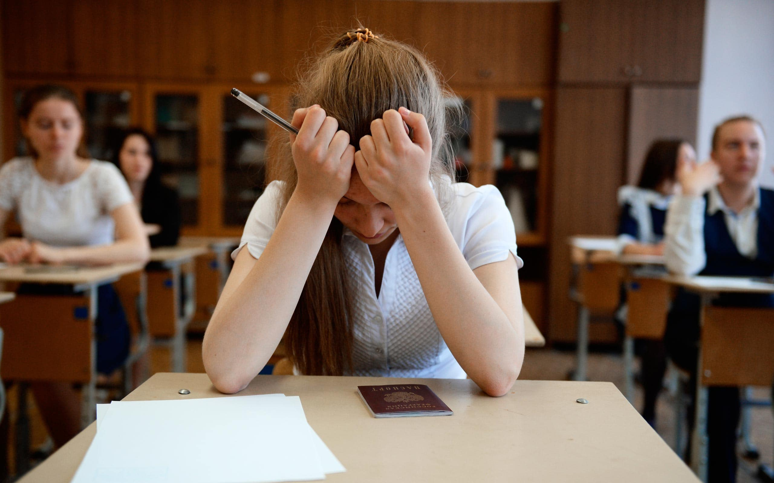


Mavzuning dolzarbligi
Bugungi globallashuv sharoitida insonlarning ijtimoiy-ruhiy holati va rivojlanishi dolzarb masalalardan biriga aylangan. Stress, depressiya, ijtimoiy moslashuv muammolari, oilaviy va shaxsiy muammolar ko‘plab insonlarni qamrab olmoqda. Shu sababli, ijtimoiy-ruhiy va rivojlantiruvchi ishlarning samarali nazariyalari va yondoshuvlari tobora muhim ahamiyat kasb etmoqda.

Slide 3
Ijtimoiy-ruhiy ishlarning zamonaviy nazariyalari.
Ekologik tizimli nazariya
Sotsial o‘rganish nazariyasi
Gumanistik nazariya

Slide 4
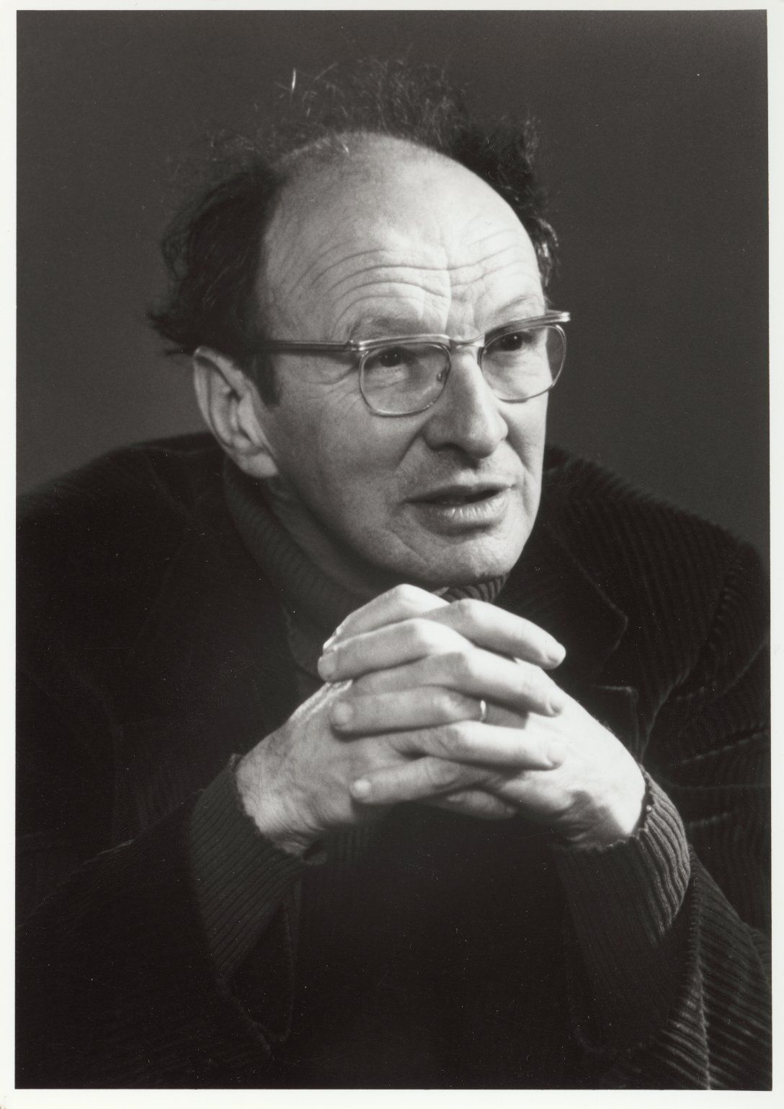
Ekologik tizimli nazariya
Ekologik tizimli nazariya amerikalik psixolog Urie Bronfenbrenner tomonidan ishlab chiqilgan bo‘lib, inson rivojlanishini turli darajadagi ijtimoiy va ekologik tizimlarning o‘zaro ta’siri sifatida tushuntiradi. Bu nazariya shaxsning rivojlanishini faqat uning individual xususiyatlari bilan cheklamay, balki uning atrof-muhiti va ijtimoiy muhitning ta’sirini ham hisobga oladi.
Asosiy g‘oya
Ekologik tizimli nazariyaga ko‘ra, inson o‘zaro bog‘liq bo‘lgan turli tizimlar ichida yashaydi va rivojlanadi. Ushbu tizimlar bir-biri bilan o‘zaro ta’sir qiladi va insonning xulq-atvori, fikrlashi va rivojlanishiga ta’sir ko‘rsatadi.
1917-2005 yy

Slide 5
Bronfenbrenner modeli: besh darajali tizim
Mikrosistema – Inson bilan bevosita aloqada bo‘ladigan muhit. Bu oila, do‘stlar, sinfdoshlar, hamkasblar, o‘qituvchilar kabi eng yaqin atrofdagilarni o‘z ichiga oladi. Bu tizim insonning ijtimoiy va hissiy rivojlanishiga eng katta ta’sir ko‘rsatadi.
Mezosistema – Mikrosistema elementlari orasidagi o‘zaro munosabatlar majmuasi. Masalan, oila va maktab o‘rtasidagi bog‘liqlik yoki ota-onaning farzandining o‘qituvchisi bilan qanday munosabatda bo‘lishi bola rivojlanishiga ta’sir ko‘rsatishi mumkin.
Ekzosistema – Inson bevosita ishtirok etmasa ham, unga bilvosita ta’sir ko‘rsatadigan tizim. Masalan, ota-onaning ish joyidagi muhit, ommaviy axborot vositalari, mahalliy hokimiyat qarorlari, maktab siyosati kabi omillar shu tizimga kiradi.
Makrosistema – Inson yashayotgan ijtimoiy-madaniy va iqtisodiy muhit. Bu tizim jamiyatdagi qadriyatlar, din, madaniyat, qonunlar va ijtimoiy normalarni o‘z ichiga oladi.
Xronosistema – Inson hayotida va jamiyatda sodir bo‘ladigan uzoq muddatli o‘zgarishlar. Masalan, texnologik taraqqiyot, iqtisodiy inqirozlar, urush yoki oilaviy muhitdagi o‘zgarishlar (masalan, ajrashish yoki migratsiya).

Slide 6
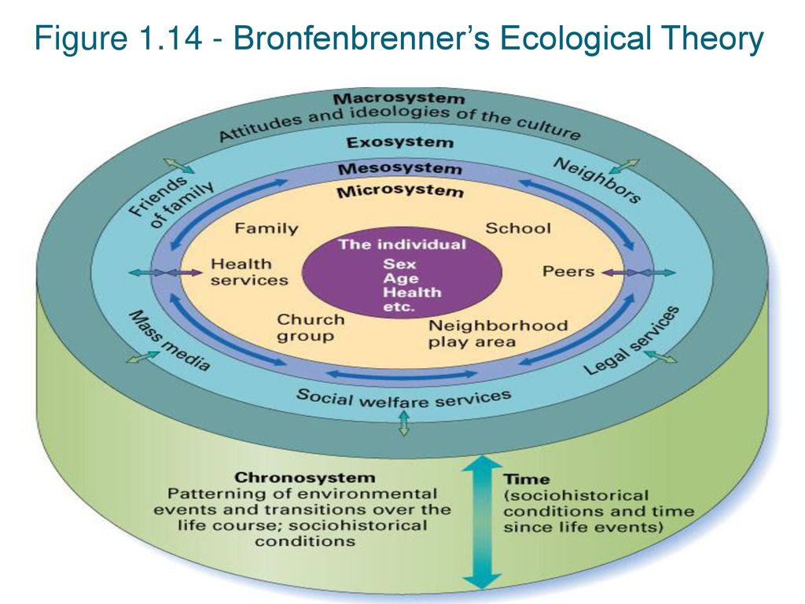

Slide 7
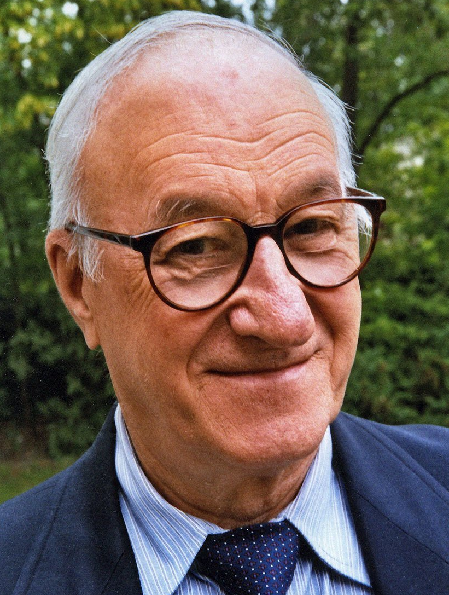
Sotsial o‘rganish nazariyasi
Sotsial o‘rganish nazariyasi amerikalik psixolog Albert Bandura tomonidan ishlab chiqilgan bo‘lib, insonning xulq-atvori va rivojlanishiga kuzatish, modellashtirish va ijtimoiy ta’sirlar qanday ta’sir qilishini tushuntiradi. Ushbu nazariyaga ko‘ra, insonlar faqat tajriba orqali emas, balki atrofdagilarni kuzatish va ulardan o‘rganish orqali ham xulq-atvor shakllantiradi.
1925-2021 yy

Slide 8
Asosiy g’oyalar
Kuzatish orqali o‘rganish (Modeling)
Insonlar bevosita tajriba orttirishdan tashqari, boshqa insonlarning xatti-harakatlarini kuzatish orqali ham o‘rganadilar. Masalan, bola ota-onasining yoki do‘stlarining xatti-harakatlarini kuzatib, ularni takrorlashi mumkin.
Modellashtirish (Imitatsiya va Identifikatsiya)
Insonlar o‘zlariga muhim bo‘lgan shaxslarni (ota-ona, o‘qituvchi, do‘stlar, ommaviy axborot vositalaridagi qahramonlar) kuzatib, ularning xulq-atvorini model sifatida qabul qilishadi va takrorlashadi.
Ta’sirchanlik (Reinforcement va Jazolash)
Agar inson kuzatayotgan xulq-atvor maqtov yoki mukofot bilan rag‘batlantirilsa, u bunday xulq-atvorni tezroq o‘zlashtiradi. Aksincha, agar bu harakat jazolansa, uni takrorlash ehtimoli kamayadi.
O‘zini boshqarish (Self-regulation)
Insonlar o‘z xulq-atvorini nazorat qilish va o‘zlarini o‘zi rag‘batlantirish qobiliyatiga ega. Bu degani, ular faqat tashqi ta’sirlarga bog‘liq bo‘lmay, o‘z ichki tamoyillari asosida ham harakat qilishadi.
O‘ziga ishonch (Self-efficacy)
Bandura bu tushunchani insonning o‘z imkoniyatlariga ishonchi sifatida tushuntiradi. Agar inson biror vazifani uddalay olishiga ishonsa, u muvaffaqiyatga erishish ehtimoli yuqori bo‘ladi.

Slide 9
Gumanistik nazariya
Gumanistik nazariya inson psixologiyasiga ijobiy va optimistik yondashuv bilan qaraydi. Ushbu nazariya XX asrning o‘rtalarida Abraham Maslow va Carl Rogers tomonidan ishlab chiqilgan bo‘lib, insonning o‘sishi, o‘zini anglash (self-actualization) va shaxsiy rivojlanishiga urg‘u beradi.
Asosiy g‘oyalari
Inson o‘z tabiati bilan ijobiy va rivojlanishga intiluvchan mavjudotdir
  Gumanistik nazariya insonni faol, ijodkor va o‘z qobiliyatlarini ro‘yobga chiqarishga intiladigan shaxs sifatida ko‘radi.
Shaxsiy tajriba va individuallik muhim rol o‘ynaydi
  Har bir inson o‘z hayotiy tajribasini o‘zi shakllantiradi va uni qanday qabul qilishiga qarab rivojlanadi.

Slide 10
3. O‘z-o‘zini anglash va rivojlantirish (Self-actualization)
Abraham Maslow inson ehtiyojlarini qondirishning eng yuqori nuqtasi sifatida "o‘zini anglash" tushunchasini ilgari surgan.
U o‘zining mashhur "Maslow piramidasi" (ehtiyojlar ierarxiyasi) modelini ishlab chiqqan bo‘lib, unda inson ehtiyojlari besh bosqichga bo‘lingan.
4. Shaxs erkin va tanlov qilish huquqiga ega
Inson o‘z taqdirini belgilashga va hayotini qanday yo‘lga qo‘yishni tanlashga qodir.
5. Shaxsiy tajriba va "Ideal men" (Self-concept)
Carl Rogers gumanistik psixologiyada "o‘zlik konsepsiyasi" (self-concept) haqida gapirib, insonning o‘zini qanday qabul qilishi hayotiga qanday ta’sir qilishini tushuntirgan.
U terapevtik jarayonda shartsiz qabul qilish (unconditional positive regard) muhimligini ta’kidlagan.

Slide 11
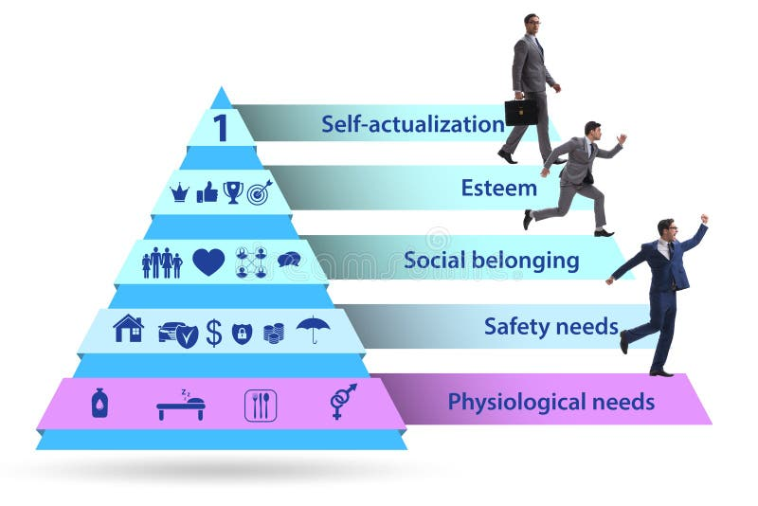
"Maslow piramidasi" (ehtiyojlar ierarxiyasi)
  Fiziologik ehtiyojlar – oziq-ovqat, suv, uyqu, nafas olish.
  Xavfsizlik ehtiyojlari – jismoniy va moliyaviy xavfsizlik, sog‘liq.
  Ijtimoiy ehtiyojlar – sevgi, do‘stlik, jamiyatga tegishlilik.
  Hurmat va e’tirof ehtiyojlari – o‘ziga bo‘lgan ishonch, muvaffaqiyat, boshqalar tomonidan e’tirof etilish.
  O‘zini anglash (Self-actualization) – ijodkorlik, ichki potentsialni to‘liq ro‘yobga chiqarish.

Slide 12
2. Rivojlantiruvchi ishlarning zamonaviy yondoshuvlari
Asosiy yo‘nalishlari
Resursga yo’naltirilgan yondoshuv
Ekologik va madaniy yondoshuv
Kognitiv-bihevioral yondoshuv

Slide 13
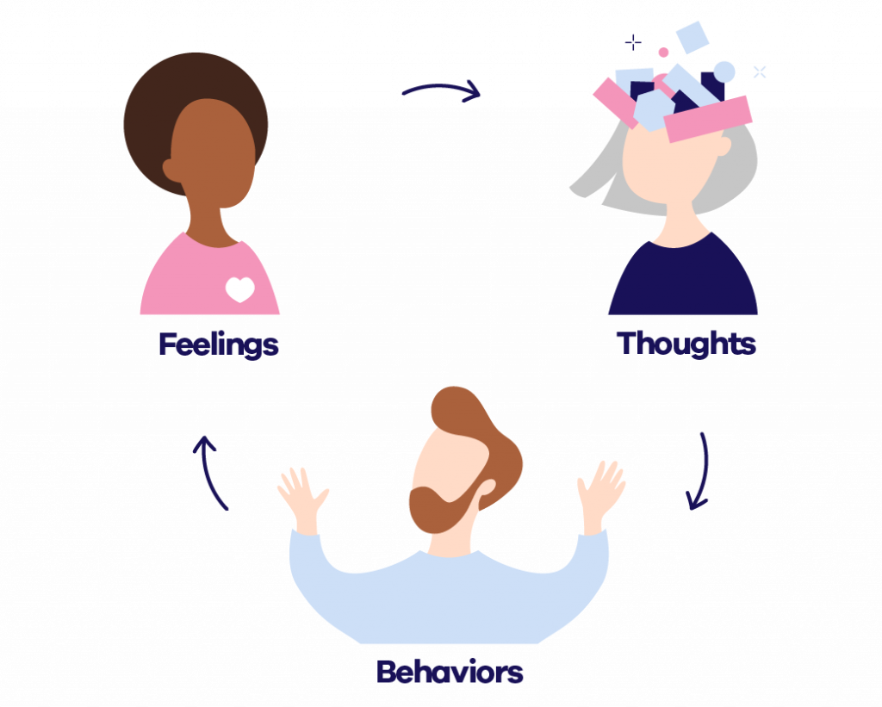
Kognitiv-bihevioral yondashuv
Kognitiv-bihevioral yondashuv (Cognitive-Behavioral Approach) inson xulq-atvorini va fikrlash jarayonlarini tushuntiruvchi zamonaviy psixologik yo‘nalishlardan biri hisoblanadi. Ushbu yondashuv asosan Aaron Beck va Albert Ellis tomonidan ishlab chiqilgan bo‘lib, kognitiv (tafakkur, idrok, e’tiqod) va behvioral (xulq-atvor) komponentlarini birlashtiradi.

Slide 14
Asosiy g‘oyalari
Fikrlash va xulq-atvor o‘zaro bog‘liq
  Insonning his-tuyg‘ulari va harakatlari uning qanday fikrlashiga bog‘liq. Agar inson salbiy fikrlarga ega bo‘lsa, u stress, depressiya yoki tashvish kabi holatlarga tushishi mumkin.
O‘rganilgan xulq-atvor va avtomatik fikrlar
  Insonlarning xatti-harakati va hissiyotlari ularning bolalikdan o‘rganilgan fikrlash shakllariga bog‘liq bo‘lishi mumkin.
  Masalan, kimdir "men hech narsaga qodir emasman" degan fikrni shakllantirgan bo‘lsa, u muvaffaqiyatga erishishda o‘ziga ishonchsiz bo‘lishi mumkin.
Noto’g’ri fikrlarni aniqlash va o‘zgartirish
  Kognitiv-bihevioral terapiyada (CBT – Cognitive Behavioral Therapy) inson o‘zining noto‘g‘ri fikrlarini tahlil qilib, ularni realistik va ijobiy fikrlarga o‘zgartirishga o‘rganadi.
Xatti-harakatlarni o‘zgartirish orqali fikrlashni o‘zgartirish mumkin
  Agar inson salbiy fikrlarni bartaraf qilib, konstruktiv harakatlarni amalga oshira olsa, u o‘z hayotini yaxshilashi mumkin.
  Masalan, depressiyaga chalingan inson faol hayot kechirishni boshlab, sport bilan shug‘ullansa, uning fikrlari ham ijobiy tomonga o‘zgaradi.

Slide 15
Kognitiv-bihevioral terapiyaning asosiy texnikalari
Kognitiv qayta baholash (Cognitive restructuring)
  Inson o‘zining zararli fikrlarini aniqlaydi va ularni mantiqiy va realistik fikrlar bilan almashtiradi.
Ekspozitsiya terapiyasi (Exposure therapy)
  Tashvish va qo‘rquvni kamaytirish uchun odamlarni asta-sekin o‘z qo‘rquvlari bilan duch kelishga o‘rgatish.
Xatti-harakatlarni o‘zgartirish (Behavioral activation)
  Faollikni oshirish orqali depressiyani yengishga yordam berish.
O‘z-o‘zini nazorat qilish va mulohaza yuritish
  Kundalik hisobotlar orqali inson o‘z fikrlari va xatti-harakatlarini kuzatadi.

Slide 16
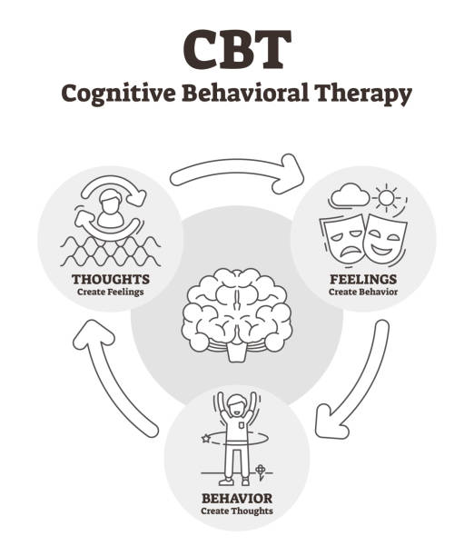
Kognitiv-bihevioral yondashuvning ahamiyati
  Ruhiy kasalliklarni davolashda samarali (Depressiya, xavotir (tashvish), fobiyalar, posttravmatik stress buzilishida keng qo‘llaniladi).
Hayotiy stressni kamaytirish va muammolarni hal qilish ko‘nikmalarini rivojlantirishda foydali.
Ijtimoiy ko‘nikmalar va o‘z-o‘zini boshqarish qobiliyatini yaxshilashga yordam beradi.

Slide 17

Resursga yo‘naltirilgan yondashuv
Resursga yo‘naltirilgan yondashuv – bu insonning muammolariga emas, balki uning mavjud imkoniyatlari, kuchli tomonlari va ichki resurslariga e’tibor qaratadigan psixologik yondashuvdir. Ushbu model terapevtik va pedagogik jarayonlarda qo‘llanib, insonning hayotiy qiyinchiliklarni yengishi uchun zarur bo‘lgan resurslarni aniqlash va ulardan samarali foydalanishiga yordam beradi.

Slide 18
Asosiy tamoyillar
1
Muammo emas, imkoniyatlar muhim
2
Har bir inson o‘z resurslariga ega
3
O‘z-o‘zini rivojlantirish va mustaqillik
4
Ijobiy fikrlash va motivatsiya

Slide 19
Resurslar turlari
Ichki resurslar – shaxsiy fazilatlar (iroda, qat’iyat, ijobiy fikrlash).
Ijtimoiy resurslar – oilaviy, do‘stlar yoki jamiyat qo‘llab-quvvatlashi.
Madaniy va ma’naviy resurslar – qadriyatlar, an’analar, ma’naviy kuch.
Moddiy va jismoniy resurslar – moliyaviy barqarorlik, sog‘liq, yashash sharoiti.
Amaliy qo‘llanilishi
Psixoterapiya: Depressiya va stressga qarshi kurashishda ijobiy resurslarni faollashtirish.
Ta’lim: O‘quvchilarning kuchli tomonlarini aniqlash va rivojlantirish.
Ijtimoiy ishlar: Ijtimoiy muammolarni hal qilishda mavjud resurslarni safarbar qilish.

Slide 20
Ekologik va madaniy yondoshuv
Ekologik yondashuv
Ekologik yondashuv inson rivojlanishiga tashqi muhitning ta’sirini tushuntiradi. Ushbu yondashuvning asosiy nazariyotchisi Urie Bronfenbrenner bo‘lib, u inson hayoti turli darajadagi ekologik tizimlar bilan chambarchas bog‘liq ekanligini ta’kidlagan.
Madaniy yondashuv
Madaniy yondashuv insonning rivojlanishini jamiyatning qadriyatlari, urf-odatlari va madaniy muhit orqali tushuntiradi. Ushbu yondashuvning asosiy vakili Lev Vygotskiy bo‘lib, u inson tafakkuri va bilimi jamiyat tomonidan shakllantirilishini ta’kidlagan.

Slide 21
Madaniy yondoshuvning asosiy tamoyillar
Madaniyat inson rivojlanishini belgilaydi
  Har bir jamiyatda bolaning o‘sishi va rivojlanishi ma’lum madaniy qadriyatlarga asoslanadi.
  Masalan, individualistik jamiyatlarda mustaqillik muhim bo‘lsa, kollektivistik jamiyatlarda jamoadorlik va hamkorlik asosiy qadriyat sanaladi.
Til va ijtimoiy o‘zaro munosabatlar asosiy rol o‘ynaydi
  Bola yangi bilimlarni o‘zlashtirishda kattalar yoki tajribali insonlar bilan muloqot qilish orqali rivojlanadi.
  Vygotskiy buni "yaqin rivojlanish zonasi" (ZPD) tushunchasi bilan izohlagan, ya’ni bola kattalar yordamida bajara oladigan faoliyatlar uning rivojlanishi uchun muhimdir.
Simvolik vositalar va madaniy vositalar orqali o‘rganish
  Inson tafakkuri madaniyat tomonidan yaratilgan vositalar (til, yozuv, san’at, texnologiya) orqali shakllanadi.

Slide 22
3. Maktablarda psixologik xizmat ko‘rsatish.
Maktab psixologik xizmatining maqsadi
O‘quvchilarning psixologik salomatligini qo‘llab-quvvatlash.
Shaxsiy rivojlanish va ijtimoiy moslashuvni rivojlantirish.
O‘quvchilarga akademik va kasbiy yo‘nalishda ko‘mak berish.
Stress, tashvish, depressiya kabi psixologik muammolarni bartaraf etish.
Ota-onalar va o‘qituvchilarga psixologik maslahatlar berish.

Slide 23
Vazirlar Mahkamasining 2019-yil 12-iyuldagi 577-son qaroriga asosan:
Maktab psixologi faoliyatining asosiy yo‘nalishlari
Psixologik-pedagogik tashxis
Psixologik ma’rifat va tashviqot
Psixologik profilaktika
Kasb-hunarga yo‘naltirish
Psixologik maslahat
Psixologik korreksiya

